Slide 1
§5 两个随机变量函数的分布
一、二维离散型随机变量函数的分布
二、二维连续型随机变量函数的分布
三、最大最小值的分布

Slide 2
一、二维离散型随机变量函数的分布
设二维随机变量 的联合分布律为
求随机变量 的分布律。
方法：分两步
1、找出Z所有可能的取值；
2、求出Z取每一个可能值的概率是多大。

Slide 3
例1 已知 相互独立，分别服从参数为 及 的泊松分布，
即
试求 的分布律。
解
由
有
即
服从参数为 的泊松分布。

Slide 4
结论:
若 相互独立,且
推广

Slide 5
二、二维连续型随机变量函数的分布
设二维随机变量 的联合密度为 ，
求随机变量 的概率密度。
方法：
分布函数法
先求分布函数，再求概率密度。
随机变量Z的分布函数为
随机变量Z的密度函数为

Slide 6
下面考虑特殊情形:
此时
若进一步有 相互独立,
即有
令

Slide 7
(类似可得到)
卷积:
称
为函数 与 的卷积或摺积.
记为
即
卷积性质:
结论:
独立随机变量之和的概率密度是各概率密度的卷积,即

Slide 8
商的分布
设二维连续型随机变量 的密度函数为
下面考虑随机变量 的概率密度.
先求Z 的分布函数.
于是

Slide 9


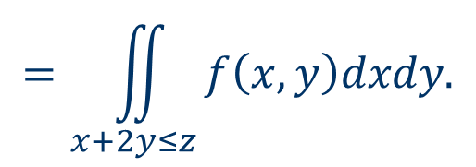
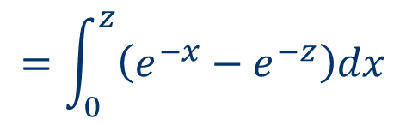
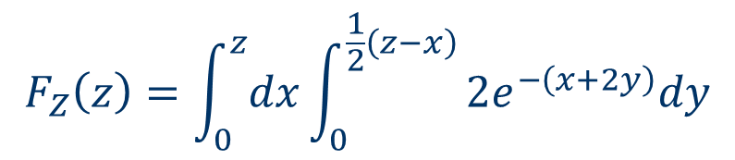




例1 设二维随机变量
的联合概率密度函数为
令
求Z的分布函数及密度函数。
$$=\iint_{x+2y≤z}{f\left(x,y\right)dxdy.}$$
解
$$F_{Z}\left(z\right)=P\left(Z≤z\right)=P\left(X+2Y≤z\right)$$
1）当
$$z≤0,$$
$$F_{Z}\left(z\right)=0.$$
$$F_{Z}\left(z\right)=\int_{0}^{z}{dx}\int_{0}^{\frac{1}{2}\left(z−x\right)}{2e^{−\left(x+2y\right)}dy}$$
2）当
$$z>0,$$
$$=\int_{0}^{z}{\left(e^{−x}−e^{−z}\right)dx}$$
$$=1−\left(1+z\right)e^{−z}.$$

Slide 10
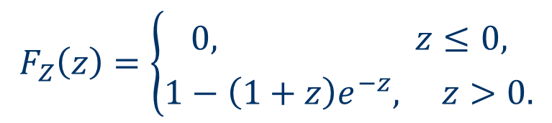
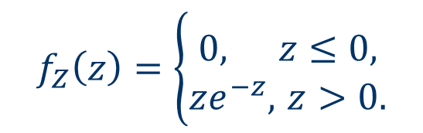
$$F_{Z}\left(z\right)=\left\{\begin{matrix}0, z≤0, \\ 1−\left(1+z\right)e^{−z}, z>0.\end{matrix}\right.$$
所以，
$$f_{Z}\left(z\right)=\left\{\begin{matrix}0, z≤0, \\ ze^{−z}, z>0.\end{matrix}\right.$$
这样，

Slide 11
例2 设二维随机变量(X,Y)的密度函数为
（2007）
（1） 求 ；
（2） 求 的概率密度。

Slide 12
例3 设二维随机变量 的概率密度函数为
求:(I) 的边缘概率密度
(II) 的概率密度
(2005)
y = 2x

Slide 13
例 4 已知 独立且同服从标准正态分布，即
试求 的分布律。
解
由已知
依公式,有
即有

Slide 14
例4 设X与Y相互独立，且均服从标准正态分布，求
的概率密度。
结论：
1、若 且X与Y相互独立，则
2、若 且X与Y相互独立，则
3、若 且 相互独立，则

Slide 15
例 6 已知 是相互独立的指数分布随机变量,有
试求随机变量 的概率密度.
解
由已知有
于是,由公式有
(1)
(2)

Slide 16
例 6 已知 是相互独立的指数分布随机变量,有
试求随机变量 的概率密度.
(2)
故

Slide 17
练习 设X与Y相互独立,且服从同一分布,其概率密度为
求 的概率密度。

Slide 18
三、最大最小值的分布
设相互独立的随机变量 的分布函数分别为
记
随机变量M的分布函数为
若 独立同分布，其分布函数为 ，此时，
随机变量M的分布函数为

Slide 19
三、最大最小值的分布
设相互独立的随机变量 的分布函数分别为
记
随机变量N的分布函数为
若 独立同分布，其分布函数为 ，此时，
随机变量N的分布函数为

Slide 20
例1 某系统L由两个子系统A与B联接组成,联接的方式有三种(1)A与B串联;(2)A与B并联;(3)A与B一个工作一个备用.已知子系统A,B的寿命X,Y均服从指数分布,其概率密度分别为
其中常数 且
设系统L的寿命为Z,分别求三种情况下,L的寿命Z的概率密度.

